Slide 1
Лекция 9
Переходные процессы
в цепях с r и L, r и C
при синусоидальных напряжениях и токах
ОмГУПС, 2010 г. Кафедра теоретической электротехники. ТОЭ-2. Лекция №9. Тэттэр А.Ю., Пономарев А.В.

Slide 2
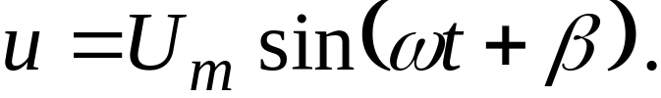
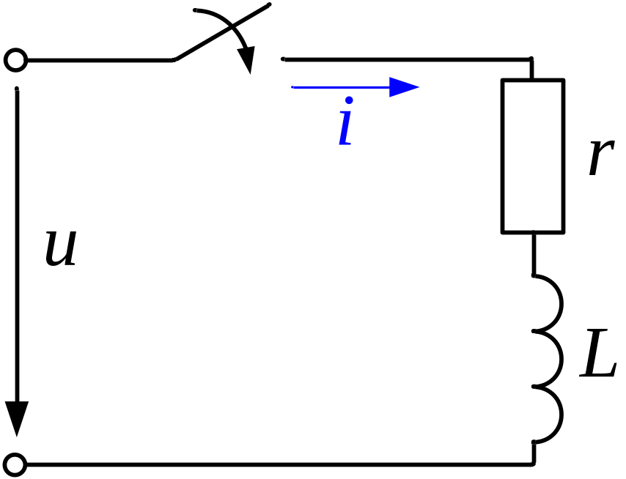
Включение цепи r,L на синусоидальное напряжение
В момент времени t = 0 цепь, состоящая из сопротивления r и индуктивности L, включается на синусоидальное напряжение
ОмГУПС, 2010 г. Кафедра теоретической электротехники. ТОЭ-2. Лекция №9. Тэттэр А.Ю., Пономарев А.В.

Slide 3

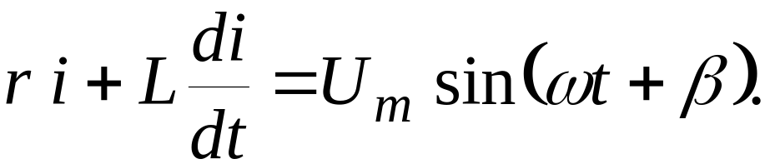
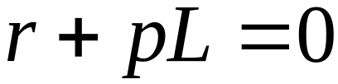
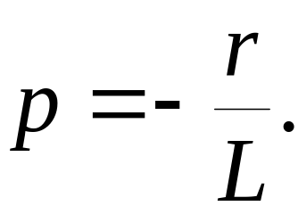
Уравнение по второму закону Кирхгофа:
или
Характеристическое уравнение имеет вид:
и, соответственно, корень
ОмГУПС, 2010 г. Кафедра теоретической электротехники. ТОЭ-2. Лекция №9. Тэттэр А.Ю., Пономарев А.В.

Slide 4
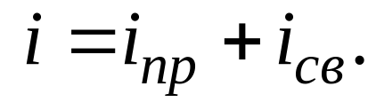
Переходный ток в цепи состоит из суммы принужденного и свободного токов:
Принужденная составляющая по форме совпадает с формой приложенного напряжения.
Следовательно, принужденная составляющая тока – синусоидальная функция времени и ее удобнее всего рассчитывать комплексным методом.
ОмГУПС, 2010 г. Кафедра теоретической электротехники. ТОЭ-2. Лекция №9. Тэттэр А.Ю., Пономарев А.В.

Slide 5
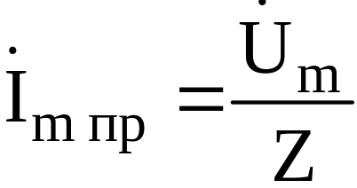
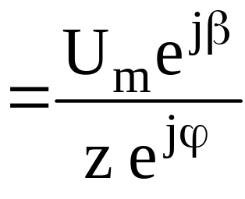
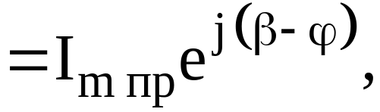
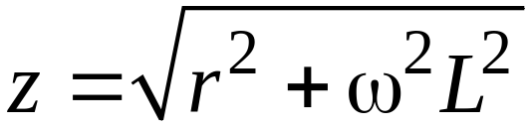
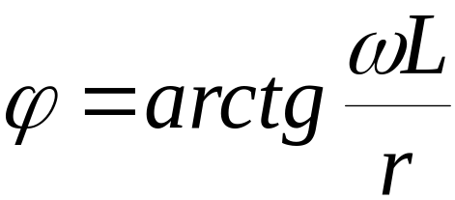
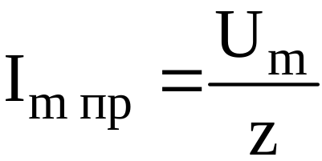
где Z = r + jωL – комплексное сопротивление;
– модуль комплексного сопротивления;
– аргумент комплексного сопротивления,
представляющий собой угол сдвига фаз
между напряжением u и током i;
– амплитуда тока.
ОмГУПС, 2010 г. Кафедра теоретической электротехники. ТОЭ-2. Лекция №9. Тэттэр А.Ю., Пономарев А.В.

Slide 6
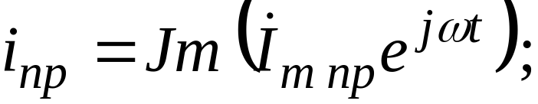
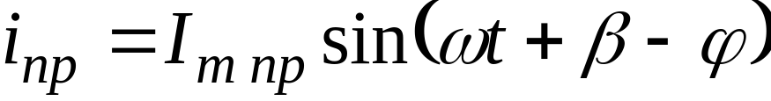
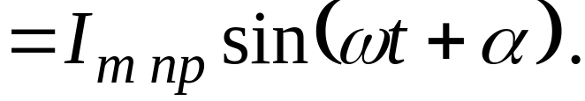
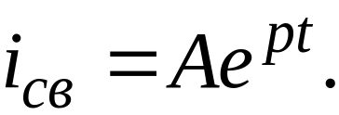
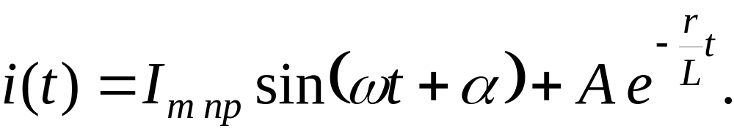
Мгновенное значение принужденной составляющей
Свободная составляющая не зависит от напряжения на входе цепи и записывается
так же, как в предыдущих задачах:
Решение для тока:
ОмГУПС, 2010 г. Кафедра теоретической электротехники. ТОЭ-2. Лекция №9. Тэттэр А.Ю., Пономарев А.В.

Slide 7
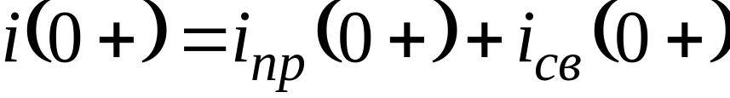
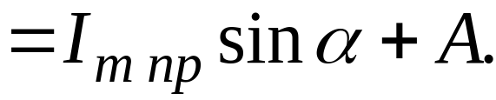
Постоянная А определяется при t = 0+:
Величина i(0+) находится на основании первого правила коммутации:
i(0+) = i(0–) = 0,
так как до коммутации ток был равен нулю.
ОмГУПС, 2010 г. Кафедра теоретической электротехники. ТОЭ-2. Лекция №9. Тэттэр А.Ю., Пономарев А.В.

Slide 8
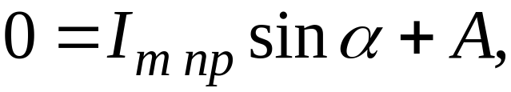
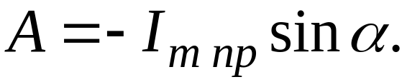
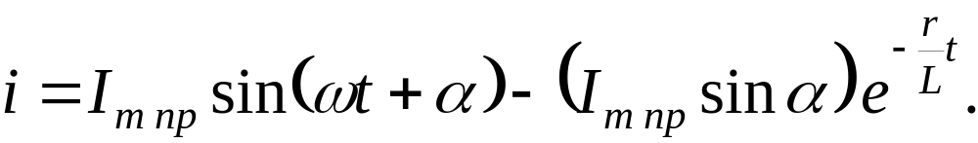
Следовательно,
откуда
Ток в цепи
ОмГУПС, 2010 г. Кафедра теоретической электротехники. ТОЭ-2. Лекция №9. Тэттэр А.Ю., Пономарев А.В.

Slide 9
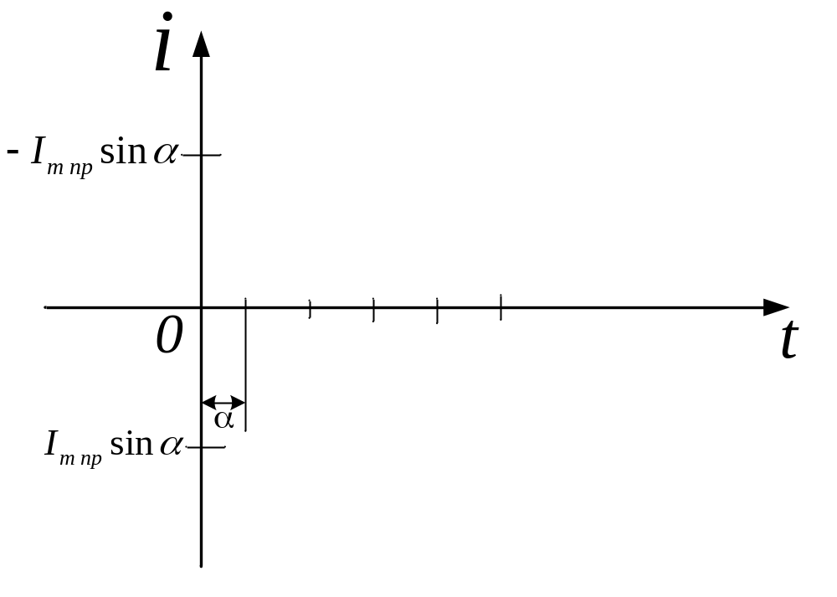
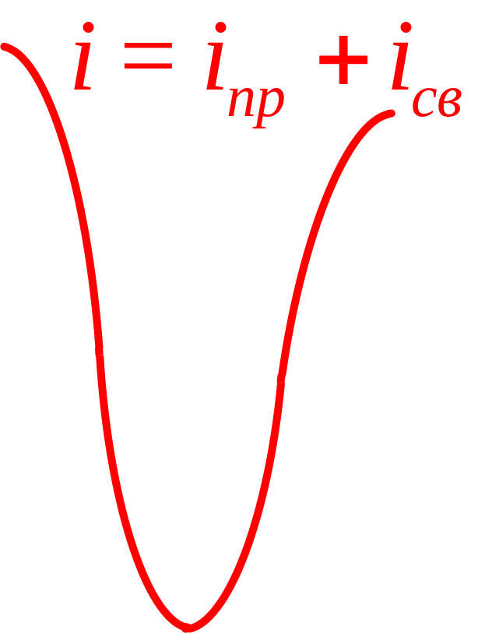

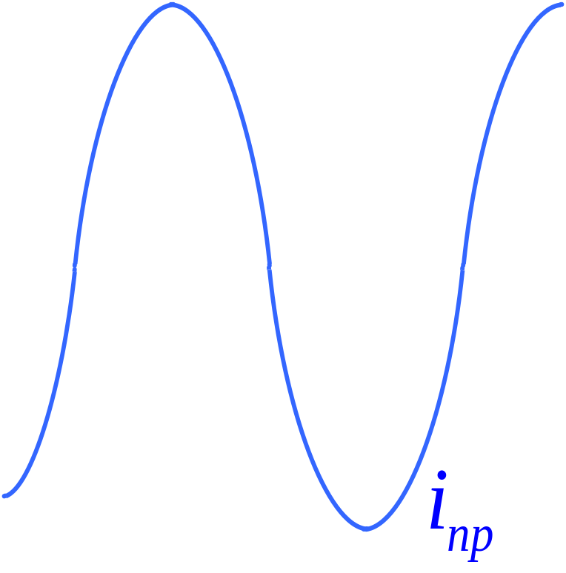
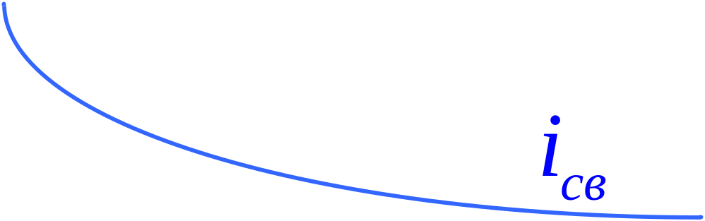

ОмГУПС, 2010 г. Кафедра теоретической электротехники. ТОЭ-2. Лекция №9. Тэттэр А.Ю., Пономарев А.В.

Slide 10
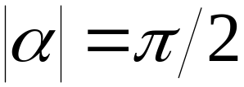
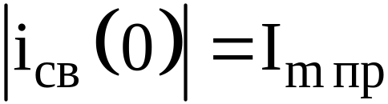
Если коммутация происходит при , то начальное значение свободного тока i_{св}(t) максимально, а именно , и ток переходного режима достигает экстремального значения в конце первого полупериода.
Если же коммутация происходит при α = 0, то в цепи сразу же наступает установившийся режим без переходного процесса.
ОмГУПС, 2010 г. Кафедра теоретической электротехники. ТОЭ-2. Лекция №9. Тэттэр А.Ю., Пономарев А.В.

Slide 11
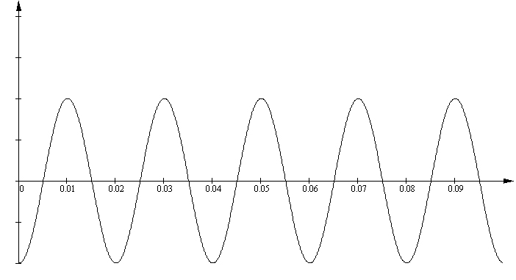
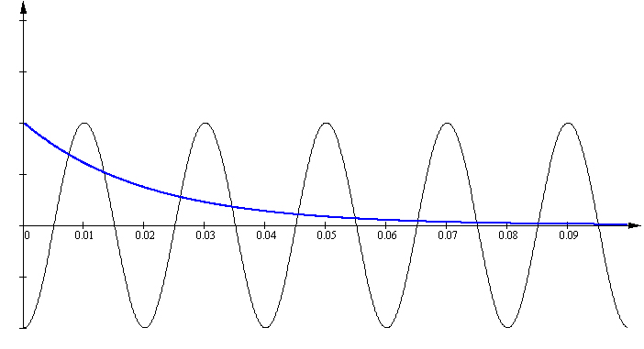
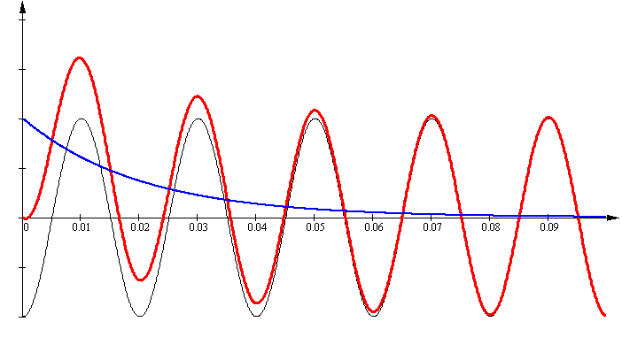
i(t)
I_{mпр}
t
–I_{mпр}
ОмГУПС, 2010 г. Кафедра теоретической электротехники. ТОЭ-2. Лекция №9. Тэттэр А.Ю., Пономарев А.В.

Slide 12
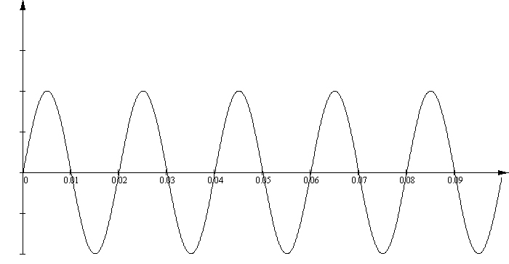
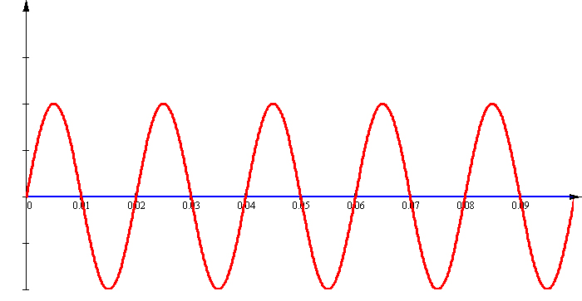
i(t)
I_{mпр}
t
–I_{mпр}
ОмГУПС, 2010 г. Кафедра теоретической электротехники. ТОЭ-2. Лекция №9. Тэттэр А.Ю., Пономарев А.В.

Slide 13

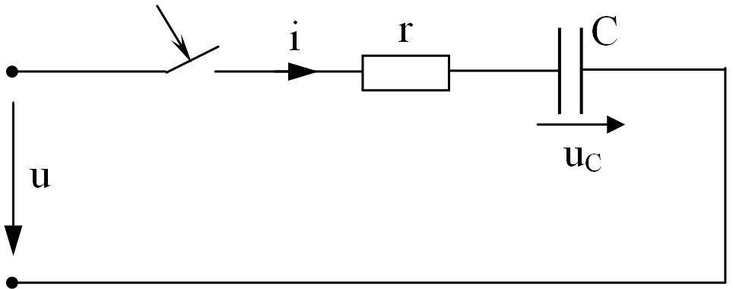
Включение цепи r,C на синусоидальное напряжение
В момент времени t = 0 цепь, состоящая из сопротивления r и емкости С, включается на синусоидальное напряжение
ОмГУПС, 2010 г. Кафедра теоретической электротехники. ТОЭ-2. Лекция №9. Тэттэр А.Ю., Пономарев А.В.

Slide 14
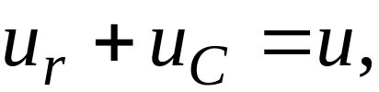
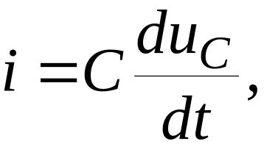
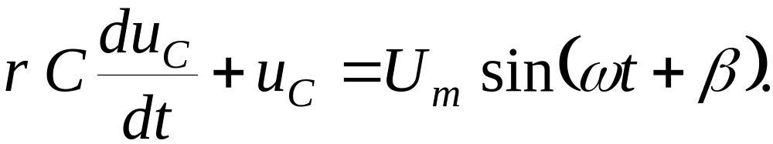
Исходное уравнение:
где u_{r} = r i ;
или
ОмГУПС, 2010 г. Кафедра теоретической электротехники. ТОЭ-2. Лекция №9. Тэттэр А.Ю., Пономарев А.В.

Slide 15

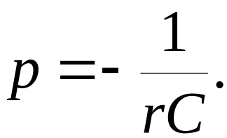
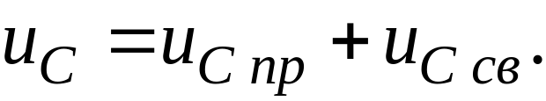
Характеристическое уравнение имеет вид:
и, соответственно, корень уравнения
Переходное напряжение в цепи состоит из суммы принужденной и свободной составляющих:
ОмГУПС, 2010 г. Кафедра теоретической электротехники. ТОЭ-2. Лекция №8. Тэттэр А.Ю., Пономарев А.В.

Slide 16
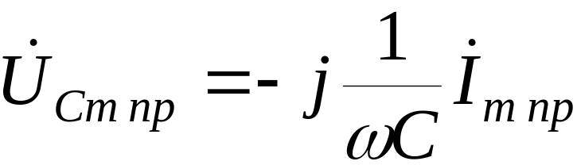
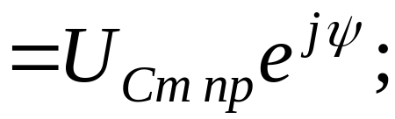
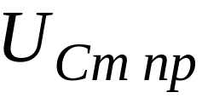
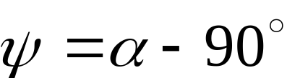
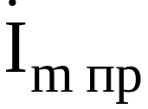
Принужденную составляющую целесообразно рассчитывать комплексным методом:
где – амплитуда принужденной
составляющей напряжения на емкости;
– начальная фаза принужденной
составляющей напряжения
на емкости;
– комплексная амплитуда тока;
ОмГУПС, 2010 г. Кафедра теоретической электротехники. ТОЭ-2. Лекция №8. Тэттэр А.Ю., Пономарев А.В.

Slide 17


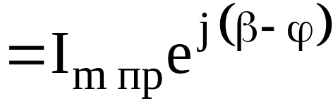
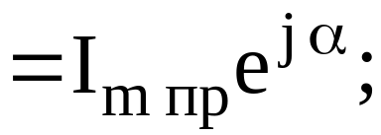
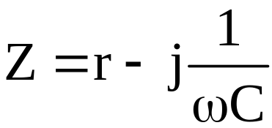
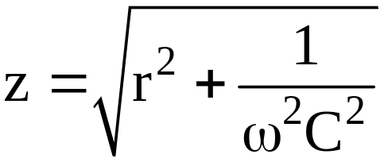
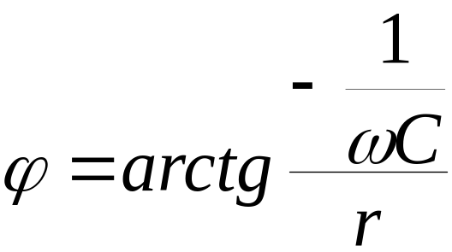
– комплексное сопротивление;
– модуль комплексного сопротивления;
– аргумент комплексного сопротивления;
– амплитуда принужденной
составляющей тока.
ОмГУПС, 2010 г. Кафедра теоретической электротехники. ТОЭ-2. Лекция №8. Тэттэр А.Ю., Пономарев А.В.

Slide 18
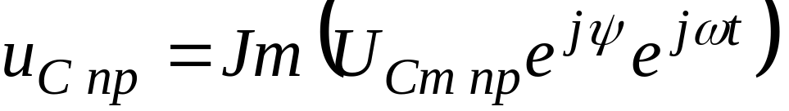





Мгновенное значение принужденной составляющей напряжения на емкости
Свободная составляющая
Постоянная В определяется из уравнения:
при t = 0+
ОмГУПС, 2010 г. Кафедра теоретической электротехники. ТОЭ-2. Лекция №8. Тэттэр А.Ю., Пономарев А.В.

Slide 19




Величина u_{C}(0+) находится на основании второго правила коммутации:
Следовательно,
откуда
Напряжение на емкости
ОмГУПС, 2010 г. Кафедра теоретической электротехники. ТОЭ-2. Лекция №8. Тэттэр А.Ю., Пономарев А.В.

Slide 20







ОмГУПС, 2010 г. Кафедра теоретической электротехники. ТОЭ-2. Лекция №9. Тэттэр А.Ю., Пономарев А.В.

Slide 21


Если коммутация происходит при , то начальное значение свободной составляющей напряжения на емкости u_{Ccв}(0) максимально, а именно , и переходное напряжение достигает экстремального значения в конце первого полупериода.
Если же коммутация происходит при ψ = 0, то в цепи сразу же наступает установившийся режим без переходного процесса.
ОмГУПС, 2010 г. Кафедра теоретической электротехники. ТОЭ-2. Лекция №9. Тэттэр А.Ю., Пономарев А.В.

Slide 22
u(t)
U_{Cmпр}
t
–U_{Cmпр}
ОмГУПС, 2010 г. Кафедра теоретической электротехники. ТОЭ-2. Лекция №9. Тэттэр А.Ю., Пономарев А.В.

Slide 23
u(t)
U_{Cmпр}
t
–U_{Cmпр}
ОмГУПС, 2010 г. Кафедра теоретической электротехники. ТОЭ-2. Лекция №9. Тэттэр А.Ю., Пономарев А.В.

Slide 24
Этапы расчета переходных процессов КЛАССИЧЕСКИМ МЕТОДОМ
Расчет установившегося режима в схеме до коммутации. Определение тока в индуктивности и (или) напряжения на емкости.
2. Составление дифференциальных уравнений по
законам Кирхгофа для послекоммутационного
состояния цепи.
ОмГУПС, 2010 г. Кафедра теоретической электротехники. ТОЭ-2. Лекция №9. Тэттэр А.Ю., Пономарев А.В.

Slide 25
Определение принужденных составляющих искомых токов и (или) напряжений из расчета установившегося режима в схеме после коммутации.
Формирование характеристического уравнения:
а) непосредственно из дифференциального;
б) через определитель алгебраизированной
системы дифференциальных уравнений;
в) по входному сопротивлению схемы.
ОмГУПС, 2010 г. Кафедра теоретической электротехники. ТОЭ-2. Лекция №9. Тэттэр А.Ю., Пономарев А.В.

Slide 26
Определение начальных условий – значений искомых токов и напряжений (при необходимости и их производных) при t = 0+.
Нахождение постоянных.
ОмГУПС, 2010 г. Кафедра теоретической электротехники. ТОЭ-2. Лекция №9. Тэттэр А.Ю., Пономарев А.В.

